Slide 1
第2章 JSP的基本语法
《Java Web开发从0到1》
主讲：滕云
PPT模板下载：www.1ppt.com/moban/ 行业PPT模板：www.1ppt.com/hangye/
节日PPT模板：www.1ppt.com/jieri/ PPT素材下载：www.1ppt.com/sucai/
PPT背景图片：www.1ppt.com/beijing/ PPT图表下载：www.1ppt.com/tubiao/
优秀PPT下载：www.1ppt.com/xiazai/ PPT教程： www.1ppt.com/powerpoint/
Word教程： www.1ppt.com/word/ Excel教程：www.1ppt.com/excel/
资料下载：www.1ppt.com/ziliao/ PPT课件下载：www.1ppt.com/kejian/
范文下载：www.1ppt.com/fanwen/ 试卷下载：www.1ppt.com/shiti/
教案下载：www.1ppt.com/jiaoan/ PPT论坛：www.1ppt.cn

Slide 2
目录/Contents
01
了解JSP页面
02
指令标识
03
脚本标识
04
JSP注释
05
动作标识

Slide 3
2.1
了解JSP页面

Slide 4
2.1.1 JSP的概念
JSP（Java Server Pages）是Sun公司开发的一种服务器端动态页面生成技术，主要由HTML和少量的Java代码组成，主要目的是将表示逻辑从Servlet中分离出来，简化了Servlet生成页面。JSP部署在服务器上，可以响应客户端请求，并根据请求内容动态地生成HTML、XML或其他格式文档的Web网页，然后返回给请求者，因此客户端只要有浏览器就能浏览。它使用JSP标签在HTML网页中插入Java代码。标签通常以“<%”开头，以“%>”结束。
JSP通过网页表单获取用户输入数据、访问数据库及其他数据源，然后动态地创建网页。
JSP标签有多种功能，比如访问数据库、记录用户选择信息、访问JavaBeans组件等，还可以在不同网页中传递控制信息和共享信息。

Slide 5
2.1.1 JSP的概念
Java Servlet是JSP的技术基础，大型的Web应用程序的开发需要Java Servlet和JSP配合才能完成。JSP具备Java技术的简单易用特性，其使用有以下几点特征：
跨平台
预编译
组件复用
解耦合

Slide 6
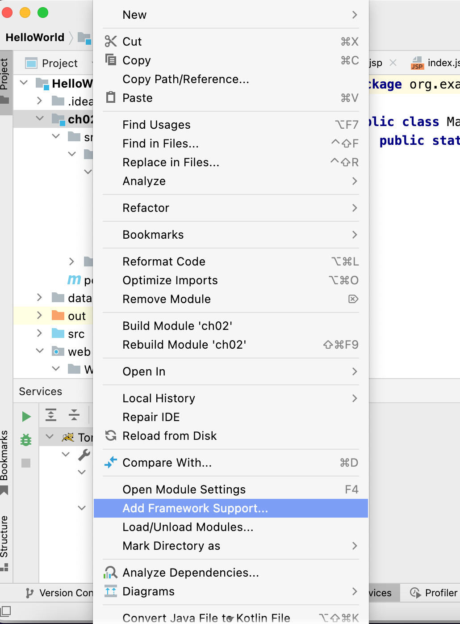
2.1.2 第一个JSP页面
打开IDEA，在第一章创建的Hello World项目中创建Module，命名为ch02。选择ch02，鼠标右键，找到Add Framework Support 选项，如图所示。

Slide 7
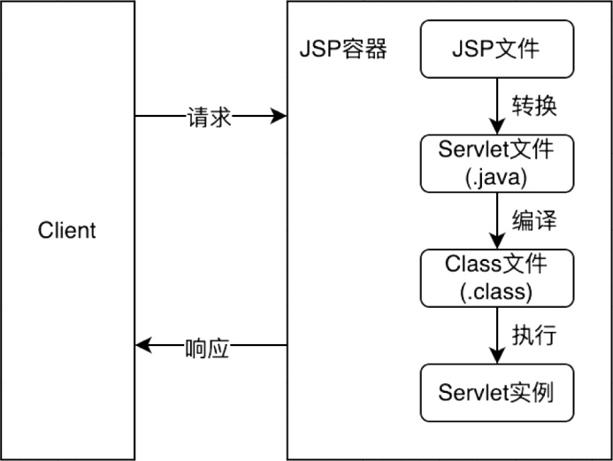
2.1.3 JSP执行原理
JSP的工作模式是请求/响应模式，JSP文件第一次被请求时，JSP容器把文件转换成Servlet，然后Servlet编译成.class文件，最后执行.class文件。过程如图所示。

Slide 8
2.2
指令标识

Slide 9
JSP指令用来设置整个JSP页面相关属性，如网页编码和脚本语言。JSP指令只负责告诉JSP引擎（Tomcat）如何处理JSP页面的其余部分代码。引擎会根据指令信息来编译JSP，生成Java文件。在生成的Java文件中，指令就不存在了。
通常在代码中会把JSP指令放在JSP文件最上方，但这不是必须的。
指令通常以<%@标记开始，以%>标记结束，一般格式如下 ：
<%@ 指令名称 属性1=“属性值” 属性2=“属性值”…… %>
指令可以有很多个属性，它们以键值对形式出现。

Slide 10
2.2.1 page指令
属性 | 描述
buffer | 指定out对象使用缓冲区的大小
autoFlush | 控制out对象的缓存区
contentType | 指定当前JSP页面的MIME类型和字符编码
errorPage | 指定当JSP页面发生异常时需要转向的错误处理页面
isErrorPage | 指定当前页面是否可作为另一个JSP页面的错误处理页面
extends | 指定Servlet从哪一个类继承
import | 导入要使用的Java类
info | 定义JSP页面的描述信息
isThreadSafe | 指定对JSP页面的访问是否为线程安全的
language | 定义JSP页面所用的脚本语言，默认是Java
session | 指定JSP页面是否使用Session
isELIgnored | 指定是否执行EL表达式
isScriptingEnabled | 确定脚本元素能否被使用
JSP的page指令是页面指令，定义在整个JSP页面范围有效的属性和相关的功能。page指令可以指定使用的脚本语言、导入需要的类、输出内容的类型、处理异常的错误页面以及页面输出缓存的大小，还可以一次性设置多个属性。
一个JSP页面可以包含多个page指令。
其语法格式如下：
<%@ page attribute="value" %>
右表所示是Page指令的属性。

Slide 11
2.2.1 page指令
可以在一个页面上使用多个page指令，其中的属性只能使用一次（import属性除外）。示例代码如下：
<%@ page contentType="text/html;charset=UTF-8" language="java" %>
<%@ page import="java.util.Date" %>
<%@ page import="java.text.SimpleDateFormat" %>
<html>
<head> <title>Page 指令</title></head>
<body><h2>Page 指令示例：</h2>
<% Date dNow = new Date( );
out.print( "<h2 >" +dNow.toString()+"</h2>");
SimpleDateFormat ft = new SimpleDateFormat (“yyyy-MM-dd HH:mm:ss”);
out.print( "<h2 >" + ft.format(dNow) + "</h2>");
%>
</body></html>

Slide 12
2.2.2 include指令
JSP的include指令用于通知JSP引擎在编译当前JSP页面时，将其他文件中的内容引入当前JSP页面转换成的Servlet源文件中，这种源文件级别引入的方式称为静态引入。当前JSP页面与静态引入的文件紧密结合为一个Servlet。这些文件可以是JSP页面、HTML页面、文本文件或一段Java代码。
其语法格式如下：
<%@ include file="relativeURL|absoluteURL" %>
file属性指定被包含的文件，不支持任何表达式，例如下面是错误的用法：
<% String f="my.html"; %>
<%@ include file="<%=f %>" %>
不可以在 file 所指定的文件后接任何参数，如下用法也是错误的：
<%@ include file="my.jsp?id=100" %>

Slide 13
2.2.2 include指令
如果file属性值以”/”开关，将在当前应用程序的要目录下查找文件；如果是以文件名或文件夹名开头的，则在当前页面所有的目录下查找文件。
提示：使用include指令包含的文件将原封不动地插入JSP文件中，因此在所包含的文件中不能使用标记，否则会因为与原有的JSP文件有相同标记而产生错误。另外，因为源文件和被包含的文件可以相互访问彼此定义的变量和方法，所以要避免变量和方法的命名冲突。
示例见教材。

Slide 14
2.2.3 taglib指令
taglib指令可以引入一个自定义标签集合的标签库，包括库路径、自定义标签。
其语法格式如下：
<%@ taglib uri="uri" prefix="prefixOfTag" %>
uri属性确定标签库的位置，prefix属性指定标签库的前缀。
将%TOMCAT_HOME%/webapps/examples/WEB-INF/lib复制到项目web/WEB-INF/lib目录下。
<%@ page contentType="text/html;charset=UTF-8" language="java" %>
<%@ taglib prefix="c" uri="http://java.sun.com/jsp/jstl/core" %>
<html>
<head>
<title>Taglib标签库使用</title>
</head>
<body>
<c:out value="Hello, Taglib"></c:out>
</body>
</html>
示例代码：

Slide 15
2.3
脚本标识

Slide 16
2.3.1 JSP表达式
JSP表达式中包含的脚本语言先被转化成String，然后插入表达式出现的地方。表达式元素中可以包含任何符合Java语言规范的表达式，但是不能使用分号来结束表达式。
JSP表达式的语法格式如下：
<%= 表达式 %>
注意：<%与=之间不可以有空格，=与其后面的表达式之间可以有空格。
<%String name="admin";%>
姓名：<%= name %><br />
5 + 6 = <%= 5+6 %><br />
<p>
<%String url="test.jpg";%>
<img src="imgaes/<%=url %>">
</p>
<p>
今天的日期是: <%= (new java.util.Date()).toLocaleString() %>
</p>
示例代码：

Slide 17
2.3.2 声明标识
一个声明语句可以声明一个或多个变量或方法，供后面的Java代码使用。在JSP文件中，必须先声明这些变量和方法，然后才能使用它们。服务器执行JSP页面时，会将JSP页面转换为 Servlet 类，在该类中会把使用 JSP 声明标识定义的变量和方法转换为类的成员和方法。
声明标识语法如下：
<%! 声明变量或方法的代码 %>
注意：<%与！之间不可以有空格，<%!与%>可以不在同一行。
<%!
int number =0;//声明全局变量
int count(){
number ++;
return number;
}
%>
<p>
页面刷新的次数：<%= count() %>
</p>
示例代码：

Slide 18
2.3.3 脚本程序/代码片段
脚本程序可以包含任意的Java语句、变量、方法或表达式。
语法如下：
<% Java代码或是脚本代码 %>
注意：代码片段就是在JSP页面中嵌入Java代码或脚本代码。代码片段将在页面请求的处理期间被执行。
（1）通过 Java代码可以定义变量或流程控制语句等。
（2）通过脚本代码可以应用JSP的内置对象在页面输出内容、处理请求和响应、访问Session会话等。
提示：代码片段与声明标识的区别是，通过声明标识创建的变量和方法在当前JSP页面中有效，它的生命周期是从创建开始到服务器关闭结束；代码片段创建的变量或方法也是在当前JSP页面中有效，但它的生命周期是页面关闭后就会被销毁。

Slide 19
2.4
JSP注释

Slide 20
注释就是对程序代码的解释和说明。注释的地位跟代码同等重要。它能提高代码的功能机制，从而提高团队合作开发的效率。对一些复杂的大型系统，没有注释会导致异常追踪非常困难，它是代码开发规范的必备要求，每个初学者必须养成写注释的习惯。
JSP中的注释有4种：
HTML中的注释
带有JSP表达式的注释
隐藏注释
脚本程序中的注释

Slide 21
2.4.1 HTML中的注释

Slide 22
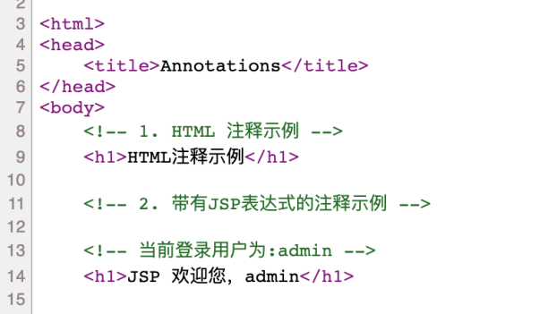
2.4.2 带有JSP表达式的注释
通过前面的学习，我们知道JSP中常常嵌入表达式，而JSP注释中同样可以嵌入JSP表达式，其语法格式如下：
<!-- HTML注释内容<%=JSP 表达式%>-->
JSP页面被请求后，服务器能够自动识别并执行注释中的JSP表达式，对于注释中的其他内容则不做任何操作。当服务器将执行结果返回给客户端浏览器后，注释的内容也不会在浏览器中显示。
示例：
查看网页源代码时，只能看到JSP表达式执行后的结果，看不到原来的JSP表达式。

Slide 23
2.4.3 隐藏注释
无论是HTML注释还是带有JSP表达式的注释，虽然都不能在客户端浏览器中显示，但是通过查看网页源代码还是能看到注释的内容，因此严格来说，这两种注释其实并不安全。而下面即将介绍的隐藏注释可以解决这个问题。
隐藏注释的内容不会显示在客户端的任何位置（包括 HTML 源代码），安全性较高，其注释格式如下：
<%--注释内容--%>
<!-- 3. 隐藏注释 -->
<%
Date date = new Date();
SimpleDateFormat dateFormat = new SimpleDateFormat("yyyy-MM-dd HH:mm:ss");
String nowTime = dateFormat.format(date);
%>
<%--获取当前时间 --%>
<h1>当前时间为：<%=nowTime %></h1>
示例：

Slide 24
2.4.4 脚本程序中的注释
脚本注释略微复杂，一般如果脚本是Java语言，其注释语法跟Java是一样的。
脚本程序中的注释有3种：单行注释、多行注释和文档注释。
单行注释语法如下：
// 注释内容
多行注释语法如下：
/*
*注释内容
*/
文档注释语法如下：
/**
文档的注释内容
*/

Slide 25
2.5
动作标识

Slide 26
JSP动作标识与JSP指令的不同之处是，JSP页面被执行时首先进入翻译阶段，程序会先查找页面中的指令标识，并将它们转换成Servlet，这些指令标识会先被执行，从而设置整个JSP页面，所以JSP指令是在页面转换时期被编译执行的，且只编译一次。
JSP动作标识是在客户端请求时按照在页面中出现的顺序被执行的，它们只有被执行的时候才会去实现自己所具有的功能，且基本上是客户每请求一次，动作标识就会被执行一次。
JSP动作标识的通用格式如下：
<jsp:动作名 属性1=“属性值1”……属性n=“属性值n” />
或者：
<jsp:动作名 属性1=“属性值1”……属性n=“属性值n” >
标签体
</jsp:动作名>

Slide 27
动作标识基本上都是预定义的函数，常用的动作标识如表所示：
语法 | 说明
jsp:include | 在页面被请求时引入一个文件
jsp:forward | 把请求转到一个新的页面
jsp:param | 实现参数的传递
jsp:plugin | 在页面中插入Java Applet小程序或JavaBean
jsp:useBean | 使用JavaBean属性
jsp:setProperty | 设置JavaBean属性
jsp:getProperty | 获取某个JavaBean属性

Slide 28
2.5.1 包含文件标识<jsp:include>
<jsp:include>动作用来包含静态和动态的文件，把指定文件插入正在生成的页面。语法格式如下：
<jsp:include page="相对URL地址" flush="true" />
前面介绍include指令的时候，也是用来包含文件的。它们引入文件的时机不一样，include指令是在JSP文件被转换成Servlet的时候引入文件，而<jsp:include>动作是在页面被请求的时候插入文件。
<jsp:include>动作在JSP页面执行时引入的方式称为动态引入，主页面程序与被包含文件是彼此独立、互不影响的。
<jsp:include>动作对动态文件和静态文件的处理方式是不同的。
如果包含的是静态文件，被包含文件的内容将直接嵌入JSP文件中，当静态文件改变时，必须将JSP文件重新保存（重新转译），然后才能访问变化了的文件。

Slide 29
2.5.1 包含文件标识<jsp:include>
如果包含的是动态文件，则由Web服务器负责执行，把执行后的结果传回包含它的JSP页面中，若动态文件被修改，则重新运行JSP文件时会同步发生变化。
示例代码：
<h2>include 动作示例：</h2>
<jsp:include page=“jsp_included.jsp” flush=“true”/>
jsp指令与动作标识<jsp:include>的区别：
属性不同
处理方式不同
包含方式不同
对被包含文件的约定不同

Slide 30
2.5.2 请求转发标识<jsp:forward>
<jsp:forward>动作把请求转到其他的页面。该动作只有一个属性page。语法格式如下：
<jsp:forward page="URL地址" />
在一些需要输入用户密码的网站，登录之后都会有跳转到欢迎页面或者首页，<jsp:forward>动作标记就可以实现页面的跳转，将请求转到另一个JSP、HTML或相关的资源文件中。当<jsp:forward>动作被执行后，当前的页面将不再被执行，而是去执行指定的页面，用户此时在地址栏中看到的仍然是当前网页的地址，而内容却已经是转向的目标页面了。
jsp_action_forword.jsp：
<jsp:forward page="jsp_action_forword_b.jsp"></jsp:forward >
jsp_action_forword_b.jsp：
<%
out.println("Welcome, Forword～～");
%>
示例代码：

Slide 31
2.5.3 传递参数标识<jsp:param>
<jsp:param>动作以键-值对的形式为其他标签提供附加信息，通俗地说就是页面传递参数，它常和<jsp:include>、<jsp:forward>等一起使用，语法如下：
<jsp:param name="paramName" value="paramValue" />
其中，name属性用于指定参数名，value属性用于指定参数值。
示例代码如下：
jsp_action_param.jsp：
<form action="" method="post" name="Form"> <!--提交给本页处理-->
用户名<input name="UserName" type="text" /> <br/>
密&nbsp;&nbsp;码 <input name="UserPwd" type="text" /> <br/>
<input type="submit" value="登录" />
</form>

